Slide 1
Tiết 19-22
Lịch sử Hà Nội từ thế kỉ X đến thế kỉ XV

Slide 2
1. Nhà lý định đô Thăng Long

Slide 3




Hoa Lư
Em cho biết trước khi dời đô về Đại La thì kinh đô của Đại Việt ở đâu?

Slide 4
Đại La là nơi có vị trí thích hợp nhất
Tại sao Lý Công Uẩn quyết định dời đô từ Hoa Lư về Đại La?
Notes:
“xem khắp đất Việt đó là nơi thắng địa, thực là chỗ tụ hội quan yếu của bốn phương. Đúng là nơi thượng đô kinh sư mãi muôn đời”.

Slide 5
Năm 1010 Lý Công Uẩn dời đô từ Hoa Lư về Đại La.
Lý Công Uẩn dời đô về Đại La khi nào?

Slide 6
Thăng Long
Sau khi dời đô về Đại La, đổi tên thành gì?

Slide 7
Vua thấy một đám mây nơi chân thành hình dáng một con rồng vàng bay lên.
Theo em vì sao Lý Công Uẩn đổi tên Đại La thành Thăng Long?
Notes:
Tương truyền, khi rời đô Hoa Lư tiến về Đại La, từ xa Lý Thái Tổ nhìn về phía kinh đô tương lai, chợt thấy một đám mây nơi chân thành hình dáng một con rồng vàng bay lên. Vua hết sức vui mừng, cho là điềm lành, liền đặt kinh đô mới là Thăng Long (rồng bay lên

Slide 8
La nằm trung tâm đồng bằng Bắc Bộ, để ổn định về chính
trị làm cơ sở để phát triển kinh tế, đưa đất nước đi lên
Đóng đô ở vị trí như vậy có thuận lợi gì để phát triển kinh đô?

Slide 9
Quán Trấn Vũ (nay là Đền Quán Thánh) , Đền-Đình Kim Liên, Đền Bạch Mã, Đền Voi Phục.
Bốn di tích của kinh thành Thăng Long là nơi thờ bốn vị thần trấn giữ 4 phương của kinh thành, còn được gọi là “Thăng Long tứ trấn” gồm những di tích nào?

Slide 10
Lý Thường Kiệt.
Ông là người Thăng Long, anh hùng dân tộc kiệt xuất đã góp phần quan trọng vào thắng lợi của cuộc kháng chiến chống quân xâm lược Tống ở thế kỷ XI. Bạn cho biết ông là ai?

Slide 11
Năm 1831.
Tên gọi Hà Nội chính thức xuất hiện vào năm nào?

Slide 12
Tống,
Mông – Nguyên, Minh
Từ thế kỉ X đến thế kỉ XV, quân dân Đại Việt phải đụng đầu với các kẻ thù hung hãn ở Trung Quốc là

Slide 13
Chu Văn An
Dưới thời Trần, ai là thầy giáo, nhà Nho được triều đình trọng dụng nhất?

Slide 14
Trần Hưng Đạo
Ai là nhà quân sự thiên tài đã cùng với các vua Trần và hàng loạt tướng lĩnh tài năng chiến đấu chống quân xâm lược Mông - Nguyên giành thắng lợi vẻ vang cho Tổ quốc?

Slide 15
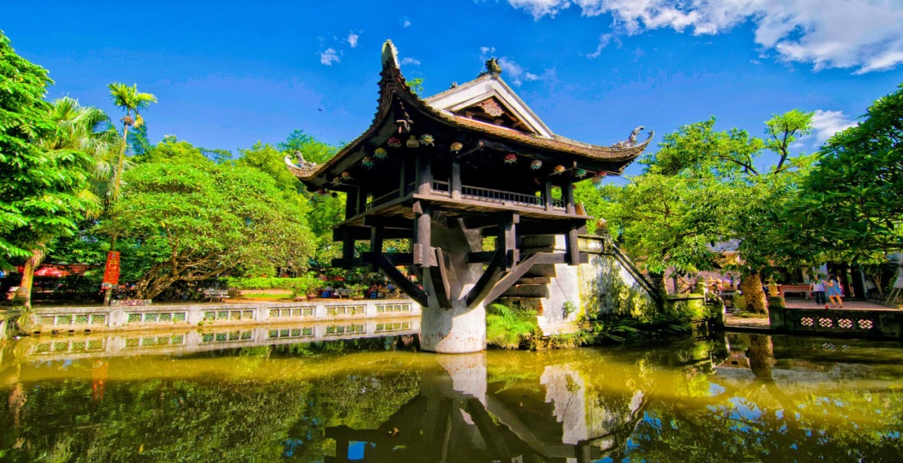
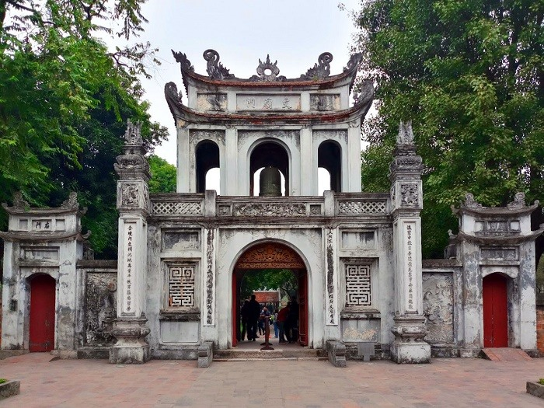
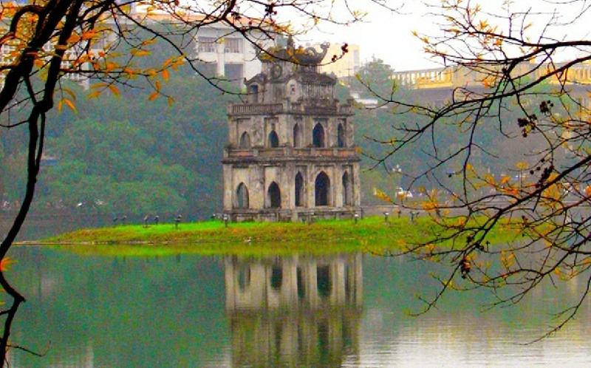
Những hình ảnh trên thuộc thành phố nào của nước ta?
Notes:
Hà Nội thân yêu của chúng ta đã hơn một nghìn năm tuổi. Thăng Long – Đông Đô – Hà Nội đã trở thành những tên gọi đầy tự hào trong trái tim của mọi người dân Việt Nam nói chung. Và với chúng ta – Những người được sinh ra và lớn lên trên mảnh đất này – Hà Nội càng trở lên thiêng liêng và gần gũi. Hôm nay, cô trò chúng ta cùng ngược dòng lịch sử về với Hà Nội xưa, Hà Nội buổi đầu với tên gọi Thăng Long.

Slide 16
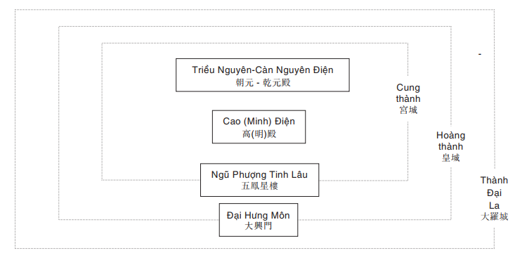
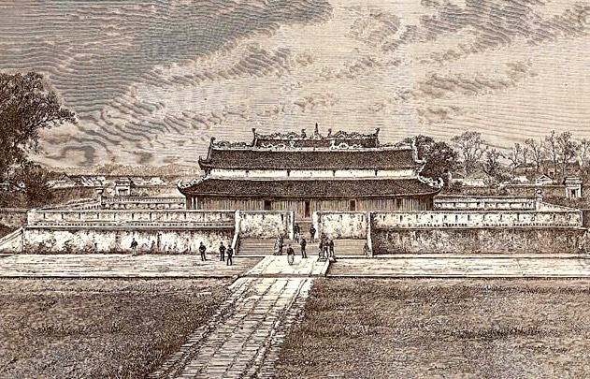
2. Kinh thành Thăng Long thời Lý
Chính điện là điện Càn Nguyên
Trục trung tâm thành Thăng Long năm 1010
Notes:
Kinh thành Thăng Long xây dựng theo mô hình tam trùng thành quách: vòng ngoài là La thành, kế đến là Hoàng thành, giữa hai lớp thành này là nơi sinh sống của cư dân, trong cùng là Cấm thành là nơi ở của nhà vua. Theo mô tả, hoàng thành có bốn cửa: Đại Hưng, Tường Phù, Quảng Phúc và Diệu Đức.
Chính điện thị triều của hoàng thành Thăng Long xây dựng vào năm 1010 là điện Càn Nguyên (ĐVSL chép là Triều Nguyên). Phía trước chính điện là thềm rồng, dịch từ "long trì", tức là khoảng sân đại triều, xung quanh có hành lang bao bọc. Hướng chính nam dựng điện Cao Minh (ĐVSL chép là Cao điện), căn cứ vào tên gọi "Cao Minh" và so sánh với tên gọi-chức năng các kiến trúc trong mô hình kinh đô Lạc Dương thời Đường-Hậu Lương và Khai Phong thời Tống, các nhà khoa học đoán định điện Cao Minh là một dạng kiến trúc điện môn, tức là vừa là điện, vừa là cửa, ngăn cách cửa chính nam của cung thành với chính điện. Điện Cao Minh kết nối với hành lang hai bên, qua điện là bước vào long trì. Với phương pháp nghiên cứu tương tự, các nhà khoa học cũng cho rằng Ngũ Phượng Tinh Lâu là cửa chính nam của cung thành, nằm về phía nam của điện Cao Minh, và có khả năng được xây dựng theo lối khuyết đài (hình chữ 凹), như Đoan Môn thời Lê trung hưng và Ngọ Môn ở Huế (mà phần môn lâu cũng có tên tương tự là Ngũ Phụng lâu).
Sau phần chính điện là phần tẩm điện của nhà vua, tức nơi vua sinh hoạt, đó là điện Long An và Long Thụy. Điện Long An chính là nơi mà Lý Thái Tổ băng hà vào năm 1028.

Slide 17
Chính điện (điện Kính Thiên) đặt tại núi Nùng
Lý Thái Tổ đóng kinh đô, dựng chính điện ở vị trí nào?

Slide 18
- Thành thăng Long chia làm hai khu: khu Hoàng thành và khu dân sự
Khu Hoàng thành (Thăng Long Thành): Là nơi thiết triều
- Khu dân sự: nơi ở của dân, nơi sản xuất nông nghiệp, thủ công nghiệp và buôn bán
Giới hạn của thành Thăng Long? ? Quy hoạch gồm mấy khu, đó là những khu nào?

Slide 19
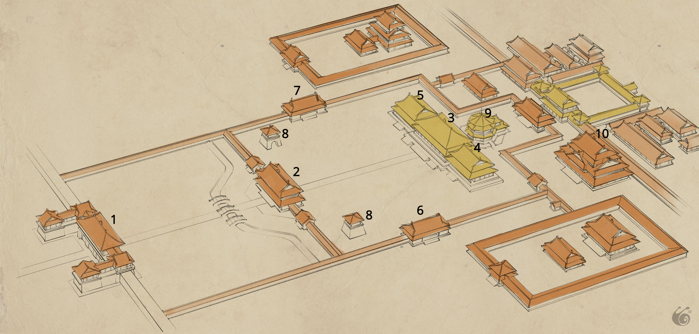

Transition headline
1
Cấm thành Thăng Long theo quy hoạch năm 1029
1. Ngũ Phượng Tinh Lâu; 2. Điện Phụng Thiên-Lầu Chính Dương; 3. Điện Thiên An; 4. Điện Tuyên Đức; 5. Điện Diên Phúc; 6. Điện Văn Minh; 7. Điện Quảng Vũ; 8. Lầu chuông; 9. Điện Thiên Khánh; 10. Điện Trường Xuân
Let’s start with the first set of slides
19
Notes:
Ta thấy trong lần xây dựng lớn này vẫn giữ mô hình thời Thái Tổ, nhưng mở mang rộng lớn hơn, và tên các kiến trúc đều được thay đổi. Chính điện được đổi tên là Thiên An, đến hết thời Trần vẫn giữ tên gọi này. Điện Cao Minh được thay thế bởi điện Phụng Thiên, được xây dựng theo kiểu môn-các, dưới là cửa, trên là gác đặt cơ quan trông coi giờ khắc.

Slide 20
Cùng với việc quy hoạch, xây dựng kinh đô, trong 216 năm tồn tại của mình, nhà Lý ra sức xây dựng Thăng Long thành trung tâm kinh tế, chính trị, văn hóa của cả nước.

Slide 21
3. Quân sự, giáo dục, văn hoá Thăng Long thời Lý
THẢO LUẬN NHÓM
Nhóm 1: Quân sự của Thăng Long thời Lý
Nhóm 2: Giáo dục
Nhóm 3: Văn hóa

Slide 22
Lý Công Uẩn, Lý Thường Kiệt, nguyên phi Ỷ Lan.
Thăng Long thời Lý có những nhân vật lịch sử tiêu biểu nào đã góp sức chống ngoại xâm Tống (1075-1077)?

Slide 23
a. Quân sự: Nhân dân Thăng Long góp phần cùng cả nước đánh tan quân xâm lược Tống (1075 – 1077)
Tiêu biểu: Lý Công Uẩn, Lý Thường Kiệt, nguyên phi Ỷ Lan.

Slide 24
– 1070, nhà Lý dựng Văn Miếu
– 1076, xây Quốc Tử Giám
Giáo dục thời Lý có gì nổi bật?

Slide 25
b. Giáo dục:
– 1070, nhà Lý dựng Văn Miếu
- 1075: Tổ chức khoa thi đầu tiên
– 1076, xây Quốc Tử Giám

Slide 26
– Chùa Một cột - Đền Linh Lang
- Đền Hai Bà Trưng - Đền Đồng Cổ
– Đền Bạc Mã - Tháp Báo Thiên
Thời Lý có những công trình văn hóa nào?

Slide 27
c. Văn hoá:
Nhà Lý cho xây dựng nhiều công trình kiến trúc tôn giáo:
- Chùa Một cột
- Đền Hai Bà Trưng
- Đền Bạch mã
- Đền Linh lang
- Đền Đồng Cổ
- Tháp Báo Thiên

Slide 28
4. Kinh Thành Thăng Long dưới thời Trần.
- Thăng Long thời Trần là trung tâm đất nước. Thăng Long thời Trần đã mang dáng dấp của một thành phố quốc tế. Một thành phố nhân ái, bao dung, đón nhiều người đến cư trú chính trị, chống sự xâm đoạt của đế chế Nguyên - Mông

Slide 29
Quy hoach làm 2 khu
- Khu thành (Khu hành chính)
- Khu thị (Khu dân cư)
Thăng Long thời Trần được quy hoạch như thế nào

Slide 31
Không thay đổi nhiều, bởi nhà Trần không xây dựng mới mà chỉ tu bổ sửa sang thêm.
Thành Thăng long thời Trần có gì thay đổi so với thời Lý?

Slide 32
- Đắp lại hoàng thành và đổi tên là Long Phượng.
- Các cung điện được mở rộng thêm.
Nhà Trần đã tu bổ sửa sang thêm NTN?

Slide 33
Biến đổi chủ yếu ở khu thị.
Bố trí thành phường tập trung theo ngành nghề sản xuất.
Hệ thông giao thông nội thành được xây dựng với cảnh quan khá đẹp.
Sự biến đổi của Thăng Long thời Trần chủ yếu ở khu vực nào?

Slide 34
5. Thăng Long ba lần đánh tan quân Nguyên Mông

Slide 35
- Trong vòng 30 năm quân Mông Cổ 3 lần xâm lược Đại Việt
Để bảo vệ kinh thành này, nhân dân Thăng Long đã cùng nhân dân cả nước 3 lần thắng quân xâm lược Mông Nguyên

Slide 36
Thế giặc : Mạnh, chủ động tấn công
Trước khi xâm lược Đại Việt , thế và lực của quân Mông Cổ như thế naò ?

Slide 37
- Thực hiện kế sách « Vườn không nhà trống » →Bảo toàn lực lượng
- Phản công đuổi giặc :
Các trận đánh tiêu biểu :
+ Đông Bộ Đầu
+ Phường Giang Khẩu
+ Nam Thăng Long.
Em hãy cho biết kế sách, những trận đánh lớn của nhân dân Thăng Long trong ba lần chống quân xâm lược Mông Nguyên ?

Slide 38
6. Giáo dục, văn hoá thời Trần – Hồ.

Slide 39
Quy củ, chặt chẽ.
Hội tụ nhiều nhà văn
Đề cao văn hóa dân tộc, chữ Nôm phát triển mạnh.
Cải cách văn hóa của Hồ Quý Ly không hợp lòng dân.
Tình hình giáo dục thời Trần, Hồ?

Slide 40
Sinh hoạt văn hóa đậm đà bản sắc dân tộc.
Tình hình văn hóa thời Trần, Hồ?

Slide 41
Các khoa thi được tổ chức đều đăn hơn.
Định rõ 7 năm một khoa, đặt gia tam khôi.
Giáo dục thi cử của Thăng Long thời Trần được tổ chức NTN?

Slide 42
Có viện Quốc học – Nơi các nho sĩ giảng học ngũ kinh.
Vì sao Thăng Long là nơi hội tụ của các danh nhân?

